Slide 1
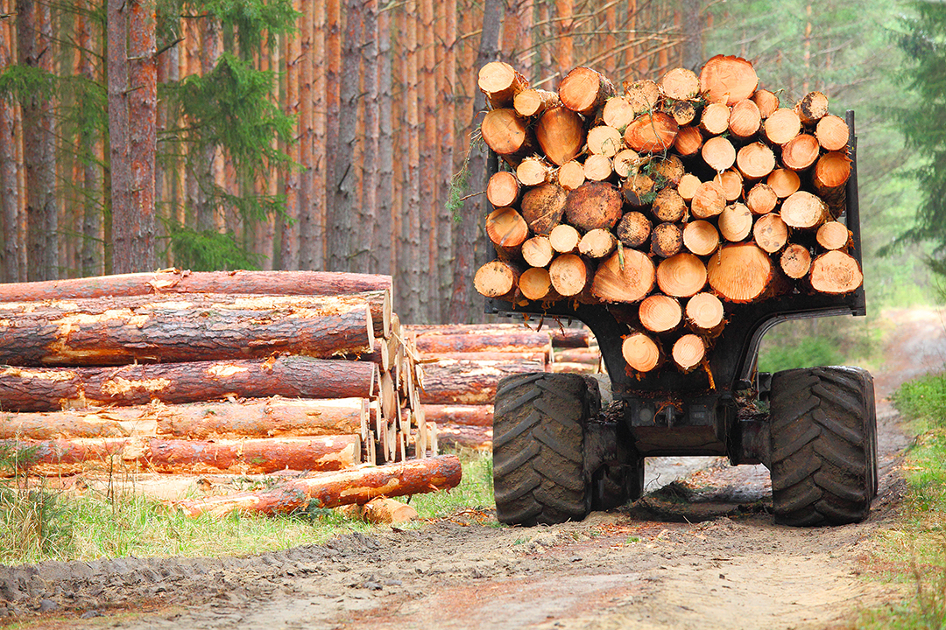

Charla / Presencial
Estrobero de torre
de madereo

Slide 2

Objetivos
OBJETIVO:
PÚBLICO OBJETIVO:
Aplicar prácticas seguras en las labores de estrobero de torre de madereo, según los lineamientos de la ACHS.
Ser trabajador de empresas que se encuentra adheridas a la ACHS.

Slide 3
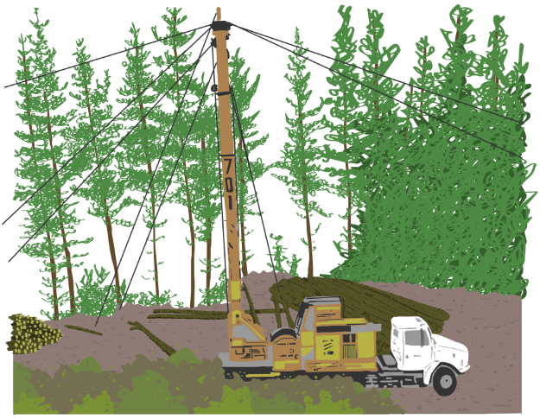
Introducción: Definiciones
Torre de maderero
Máquina diseñada para el acarreo aéreo de fustes desde zonas de volteo hasta canchas o áreas de acopio. Y fueron ideadas para trabajar en altas pendientes, donde no es factible que pueda ingresar una máquina.
El personal especializado, amarra árboles con un estrobo, el cual es enganchado en cable de arrastre de máquina.
La capacidad de arrastre depende de la potencia de la máquina, el tipo de cable utilizado y características del carro
de madereo.

Slide 4
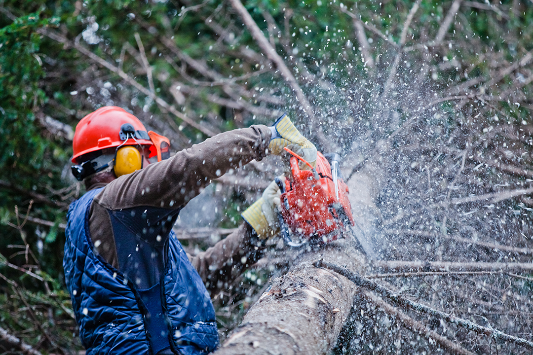
Introducción: Definiciones
Estrobero:
Persona encargada de seleccionar los fustes y amarrarlos con un estrobo. Posteriormente los engancha a un cable a través de una “T”, para finalmente ser madereados por Torre en dirección a canchas de acopio.
El Estrobero también puede realizar la función de Desestrobado, la cual consiste en soltar los estrobos en cancha para liberar la carga.

Slide 5
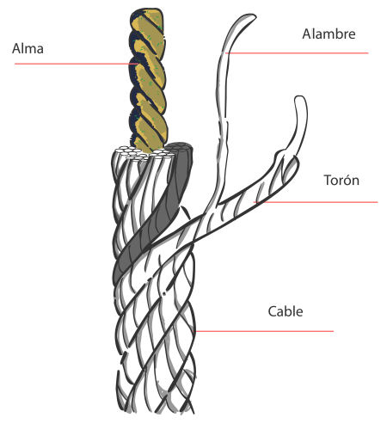
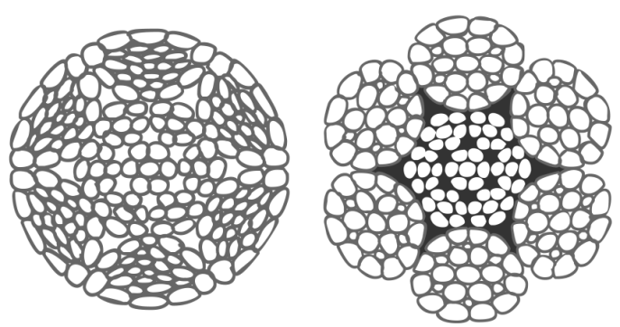
Tipos de cables y estrobos:
Cables de acero
La Torre de Madereo utiliza cables de los siguientes diámetros:
Aéreo: 7/8, 13/16 ó 3/4.
Tracción: ½ ó 9/16
El cable debe cumplir las siguientes características:
Mayor carga de rotura.
Elevada superficie de contacto (cable martillado).
Flexible.
Alta resistencia a la abrasión y poca tendencia formar “espinas”.
Gran resistencia al aplastamiento y deformaciones causadas por ángulos de desviación.
Cable debe permitir un fácil corte y manejo.
Los más utilizados son aquellos conocidos como 6x26 (6 torones con 26 alambres) y 6x19 (6 torones con 19 alambres).

Slide 6
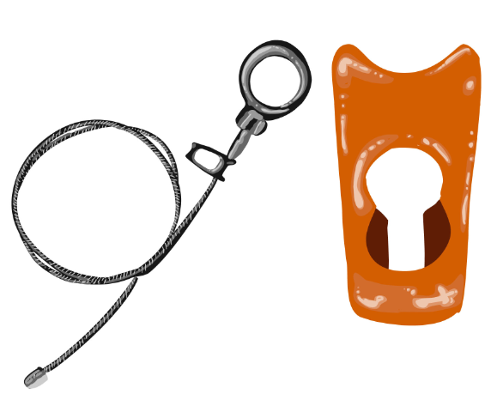
Tipos de cables y estrobos:
Estrobos
Cables de acero de 2 metros de largo y diámetro de 9/16´´, con deslizador, tope y argolla:
Argolla
Deslizador (campana)
Cable 9/16¨
Deslizador
(campana)

Slide 7
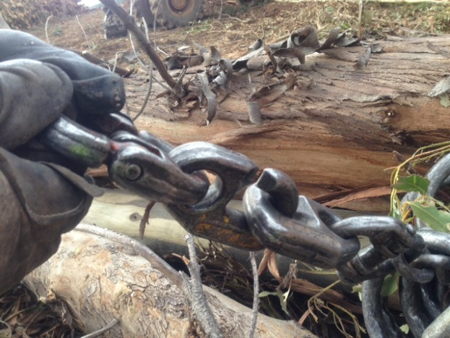
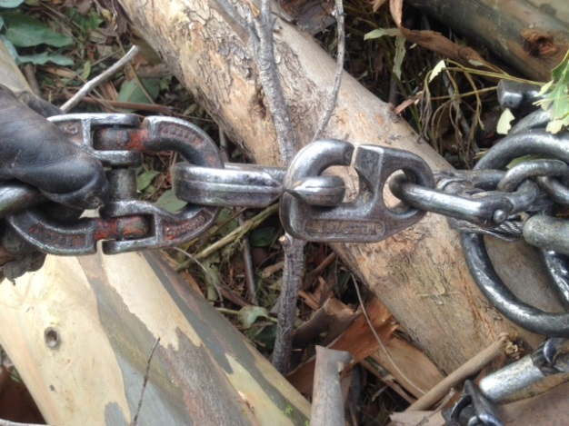
Tipos de cables y estrobos:
Acople y desacople rápido
Consiste en un par de eslabones que presentan una pequeña abertura, lo que permite acoplar y desacoplar. De esta manera, se puede conectar rápidamente un nuevo eslabón inferior con su correspondiente “T” y juego de estrobos. Se utiliza para madereos en bosques de menor diámetro.
Se toman ambos acoples, colocando uno de ellos frente al otro en forma perpendicular. Luego se conecta y se gira, quedando unidos y formando algo similar a los eslabones de una cadena.

Slide 8

Equipos de protección personal
1
Casco de seguridad
con barbiquejo
2
Guantes de cuero reforzados en el palmar
3
Botas de cuero o goma, con puntera de acero y clavos
Casco de seguridad
con barbiquejo
4
Casaca con refuerzo en hombros, de color vistoso que contraste con el bosque
5
6
Protección visual con UV y/o malla de protección facial
Traje para el agua

Slide 9
Situaciones de peligro
SITUACIÓN DE PELIGRO | INCIDENTE
No uso de protección visual en estrobado y corte de cable. | Golpeado por ramas. Proyección de esquirlas de cable a los ojos y cara.
Desplazarse cercano a la línea de madereo. | Golpeado por fuste, cable.
Estrobos tensionados. | Golpes por estrobo y ramas.
Beber agua de cursos de agua en el bosque . | Exposición a agente biológico (virus hanta).
Ubicarse pendiente abajo a menos de la distancia de seguridad definida. | Golpeado por árboles.
Estrobar cercano a zona de volteo. | Golpeado por árbol.
Sobrecargar equipo. | Golpeado por proyección de cables y estrobos.
Cables y estrobos con hebras cortadas. | Contacto con objetos punzantes en las manos.
Estrobar o circular pendiente debajo de cancha con máquinas operando. | Golpeado por proyección de desechos.
Estrobar cercano a bosque con viento fuerte. | Golpeado por árboles y ramas.

Slide 10
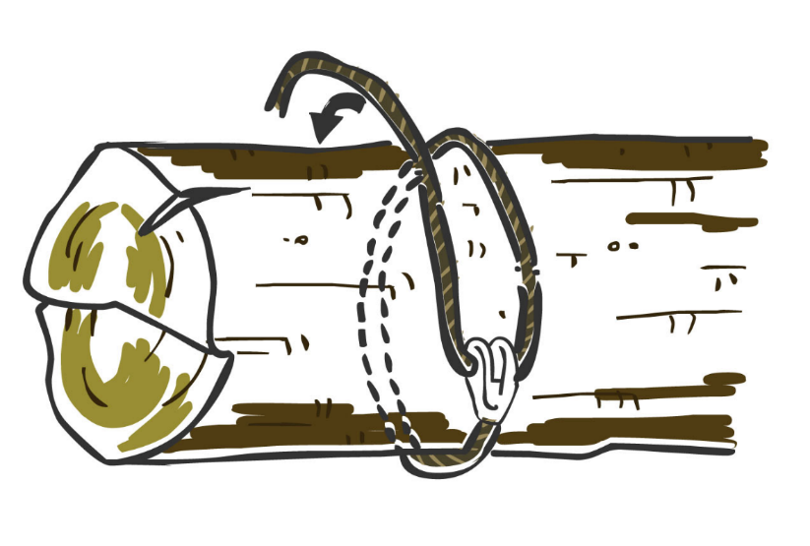
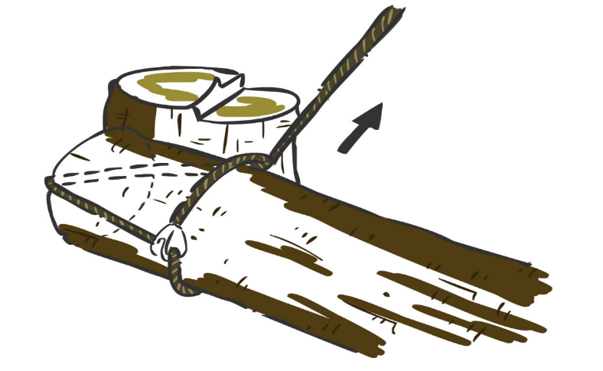
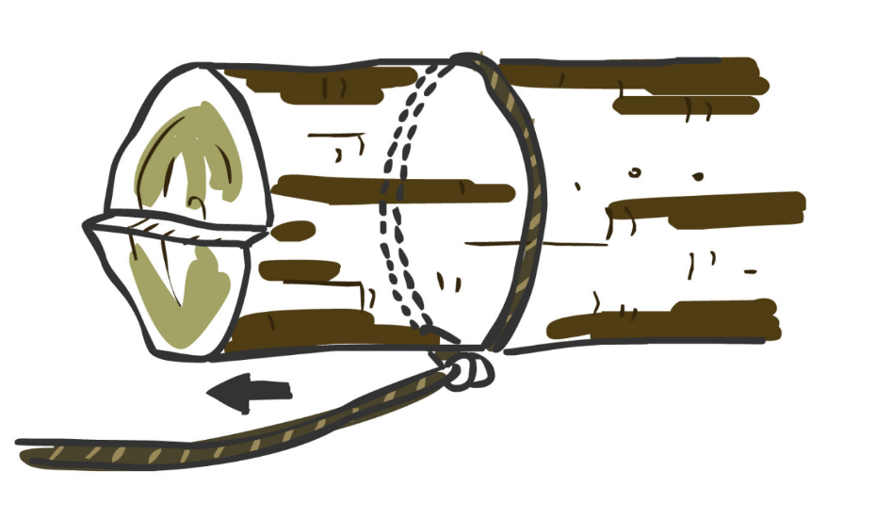
Técnicas de estrobado
1
2
3
Estrobado normal
Estrobado rodillo
Estrobado golpe/salto
Estrobo fuertemente apretado deslizador apegado a la troza y puesto en extremo a no más de 50 cm. de su base, para evitar atascamientos en tocones.
Hacer rodar el tronco para salvar obstáculos y tener salida más fácil.
Cable entre trozo y obstáculo para golpearlo en el costado y/o saltarlo.

Slide 11
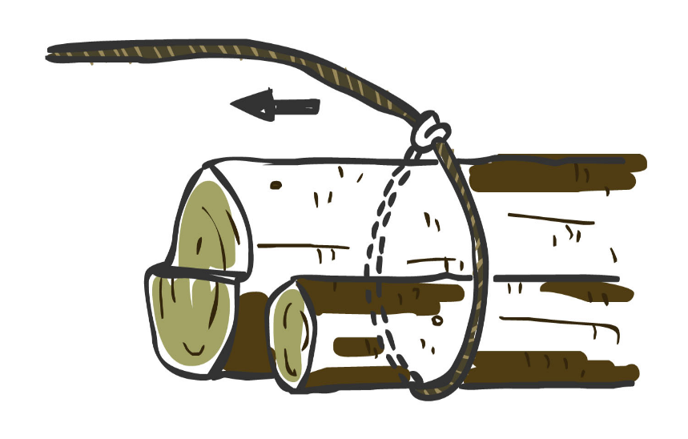
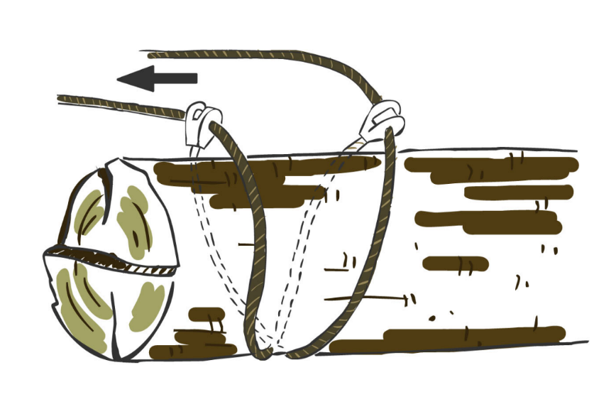
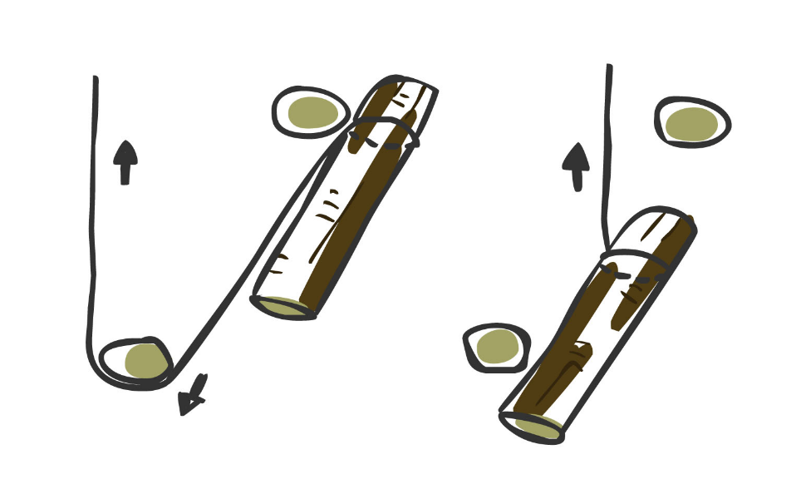
Técnicas de estrobado
4
5
6
Estrobado llapa
Estrobado sueco
Estrobado roce
Dos o más trozos en un solo estrobo.
Usando 2 estrobos y se utiliza habitualmente para trozas grandes.
Cable alrededor del árbol o trozo a rozar para mover levemente la troza. Después, estrobe nuevamente o pase cable sobre tocón.

Slide 12
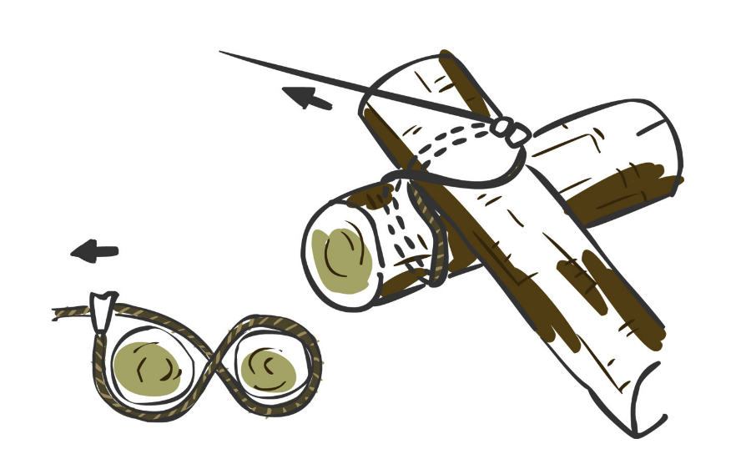
Técnicas de estrobado
7
Estrobado cruzado
Estrobado firme de dos trozas cruzadas.

Slide 13
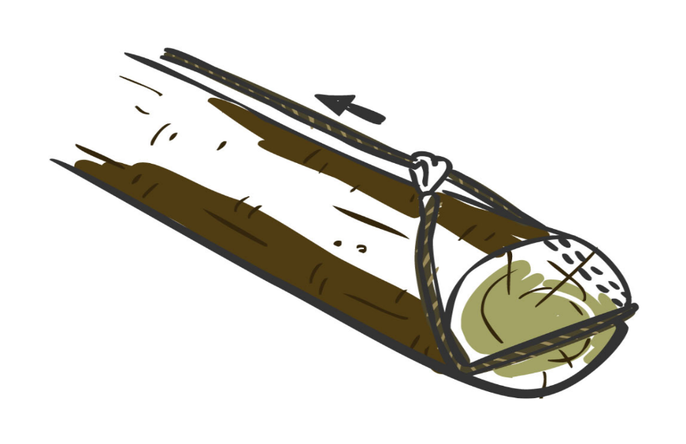
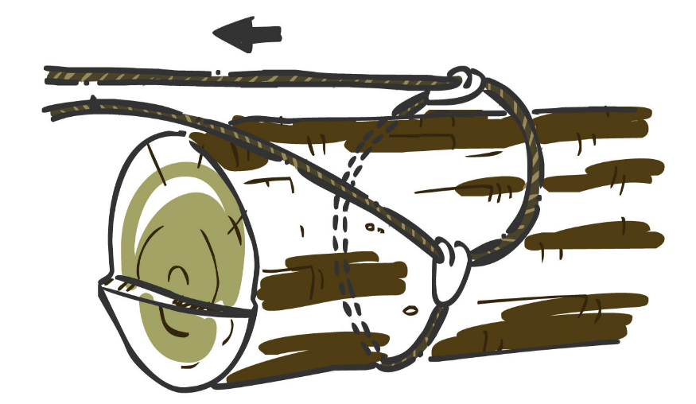
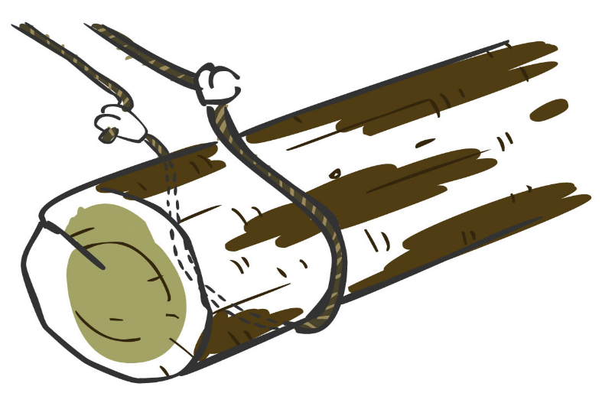
Técnicas de estrobado auxiliares
1
2
3
Estrobado enganche
Estrobado brida
Estrobado tirante
Mueve troza a corta distancia. Permite facilitar estrobado posterior.
Para trozas grandes usando un solo estrobo.
Para mover trozos o desechos del bosque.

Slide 14
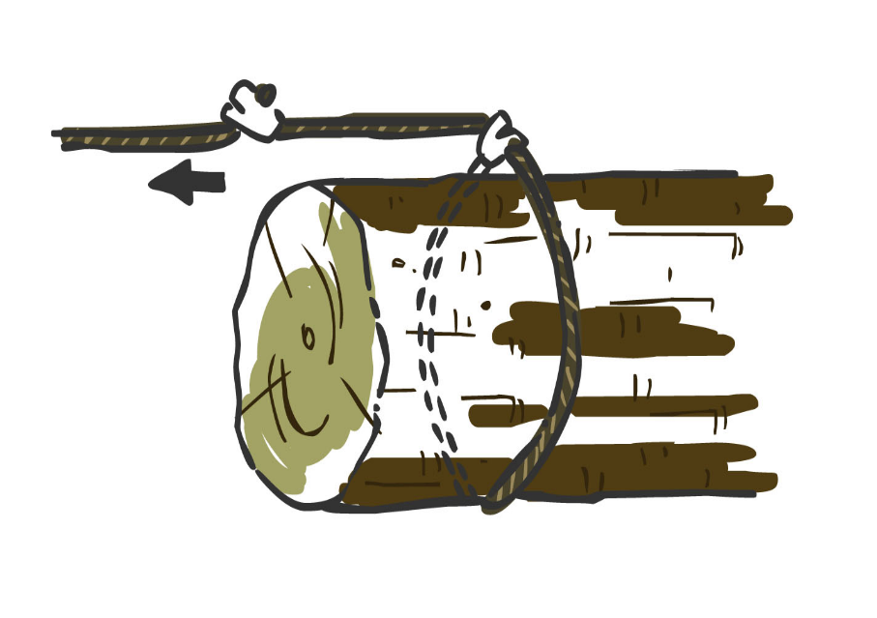
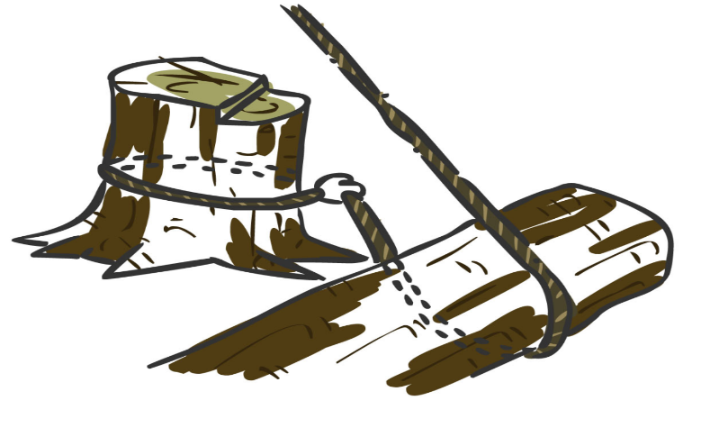
Técnicas de estrobado auxiliares
4
5
Estrobado cola
Estrobado tiravira
Con suplemento estrobo para que alcance troza distante.
Para acercar troza a línea, usando una cola para estrobo o saltar tocón/obstáculo.

Slide 15
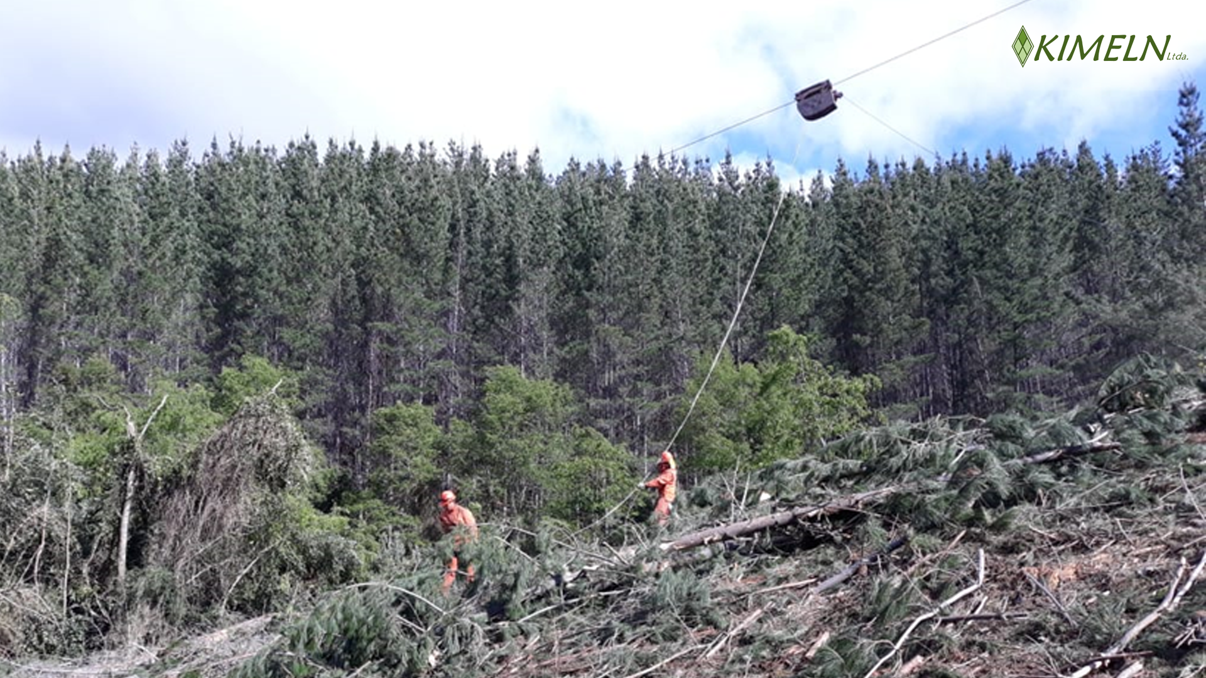
Operación de estrobado y desestrobado
Estrobado:
Evaluar las condiciones en el lugar de madereo, considerando temas operacionales y seguridad.
Comunicarse con operador de torre a través de equipo de radio.
Avisar al operador sobre cualquier condición de peligro en forma oportuna.
La distancia de seguridad desde el estrobado a un frente de volteo es dos veces el largo de árbol.

Slide 16
Operación de estrobado y desestrobado
Estrobado:
Respecto del madereo son mínimo 15 metros pendiente arriba.
Cuando se encuentre estrobando cerca de soportes, la distancia de seguridad es de mínimo 1 largo de árbol del soporte al momento de iniciar el movimiento de fustes.

Slide 17
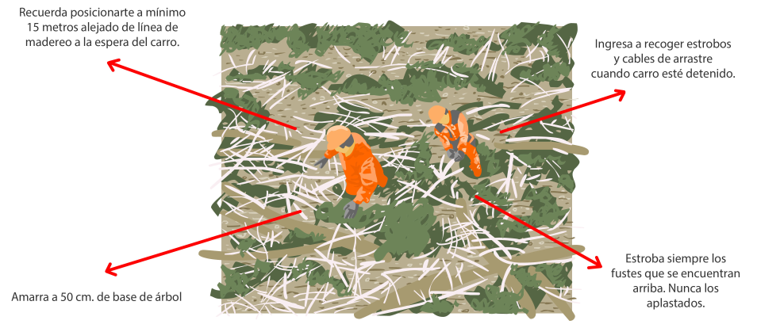
Operación de estrobado y desestrobado
Recuerda posicionarte a mínimo 15 metros alejado de línea de madereo a la espera del carro.
Estrobado:
Ingresa a recoger estrobos y cables de arrastre cuando carro esté detenido.
Estroba siempre los fustes que se encuentran arriba. Nunca los aplastados.
Amarra a 50 cm. de base de árbol.

Slide 18
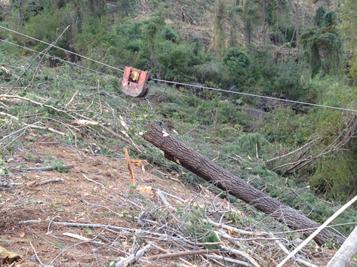
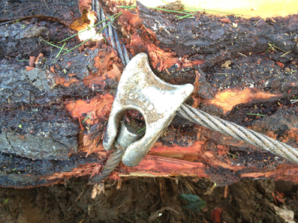
Operación de estrobado y desestrobado
Estrobado:
Considerar estrobar siempre los fustes que se encuentran arriba de otros, nunca aprisionados.
Se recomienda amarrar a 50 centímetros de la base del árbol.
Conocer la capacidad máxima de arrastre de la máquina, para seleccionar una carga homogénea, sin sobrecargar el equipo.
Campana o deslizador de estrobo debe quedar con abertura hacia fuera para que no se contamine y dificulte soltar.
Transitar con precaución entre los árboles.

Slide 19
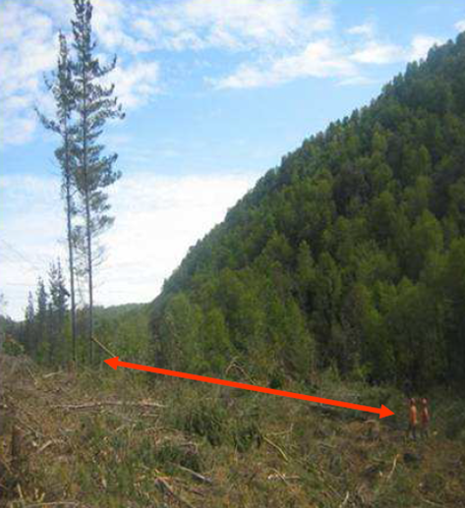
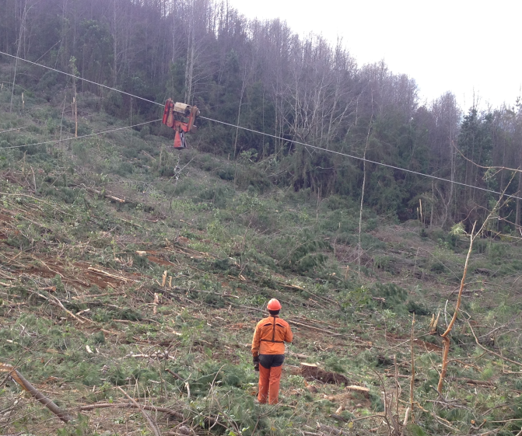
Operación de estrobado y desestrobado
Zona de seguridad en el madereo:
Mínimo un largo de árbol entre máquina y personas.
Cuando realice aviso por radio de tirar al operador, el estrobero debe estar ubicado en zona de seguridad, a una distancia donde no sea alcanzado por el árbol.
Se recomienda no sea menor a 15 metros pendiente arriba o un largo de árbol de soportes.
Cuando realice aviso por radio de tirar al operador, el estrobero debe estar ubicado en zona de seguridad, a una distancia donde no sea alcanzado por árbol. Se recomienda no sea menor a 15 metros pendiente arriba o un largo de árbol de soportes.

Slide 20
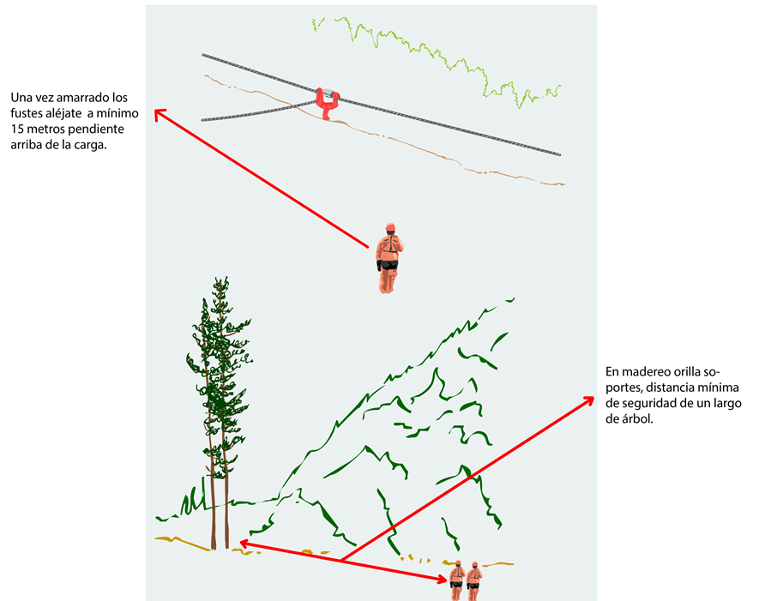
Operación de estrobado y desestrobado
Zona de seguridad en el
madereo:
Una vez amarrado los fustes aléjate a mínimo 15 metros pendiente arriba de la carga.
En madero orilla soportes, distancias mínima de seguridad de un largo de árbol.

Slide 21
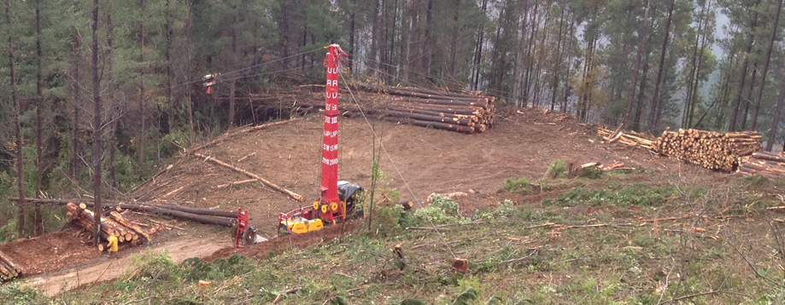
Operación de estrobado y desestrobado
Desestrobado:
Espere en zona de seguridad que la máquina se detenga y suelte la carga.
Posteriormente ingrese a desestrobar.
Evalúe que no existan ramas tensionadas y soltar estrobos.

Slide 22
Operación de estrobado y desestrobado
Si algún estrobo se encuentra con la abertura del deslizador hacia la corteza, apretado o debajo del trozo, ubíquese en zona de seguridad e indicar al operador que levante carga y luego suelte.
Recuerde que al realizar esto, debe alejarse a 15 metros de la carga.
Si aún no logra liberar los estrobos, solicite apoyo a la máquina de ordenamiento en cancha.

Slide 23
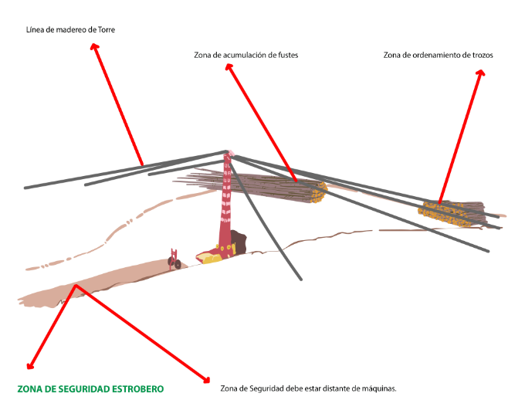
Operación de estrobado y desestrobado
Desestrobado:
Línea de madereo de torre.
Zona de acumulación de fustes.
Zona de ordenamiento de trozos.
Zona de seguridad debe estar distante de maquinas.
Zona de seguridad estrobero

Slide 24
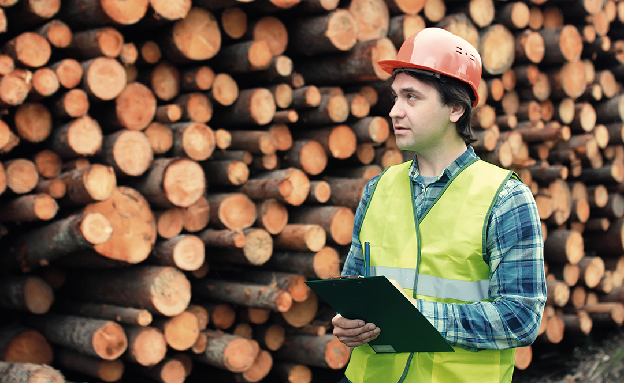
Conclusiones
Siempre tenga presente las siguientes recomendaciones para hacer un trabajo seguro eficiente:
Utilizar todos sus EPP, los cuales deben estar en buen estado.
Respetar la distancia de seguridad con equipos de madereo y frentes de volteo.
Realizar el estrobado de árboles desde su base, a una distancia que evite los atascos.
Utilizar siempre cables y estrobos en buen estado.
Realizar el estrobado siempre en coordinación radial con operador del Torre.

Slide 25
Conclusiones
Amarrar cantidad de árboles de acuerdo a la capacidad de arrastre de la Torre.
Estrobar árboles que se encuentren sobre otros, nunca los que estén aplastado o aprisionados.
Tener definida y señalizada zona de seguridad en cancha.
Desestrobar siempre desde el suelo, nunca se suba sobre los fustes que va a desestrobar.
Cuando máquinas estén operando en cancha, no realice estrobado ni circule pendiente abajo.

Slide 26



Encuesta de satisfacción – Curso abierto presencial
tinyurl.com/26vbepn4
Escanea este código
O ingresa a este link

Slide 27

Encuesta de satisfacción – Curso cerrado presencial
tinyurl.com/ujnzkjew
Escanea este código
O ingresa a este link

